Slide 1
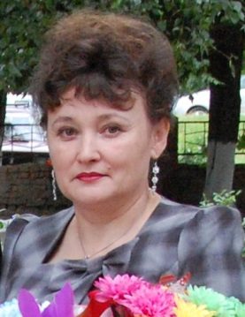
Муниципальное общеобразовательное учреждение
«Средняя общеобразовательная школа №8»
с. Грушевского Александровского района
Ставропольского края
«Умножение многозначного числа на однозначное»
Автор работы: Шипулина Галина Ивановна- учитель начальных классов.
2014г.

Slide 2
Цель: формирование способности учащихся к новому способу действия: умножение трехзначного числа на однозначное
Задачи:
1) формировать умения выполнять умножение трехзначного числа на однозначное;
2) развивать вычислительные навыки, умения анализировать, логически мыслить, обогащать математическую речь;
3) воспитывать у учащихся культуру общения при работе в паре, группе.

Slide 3
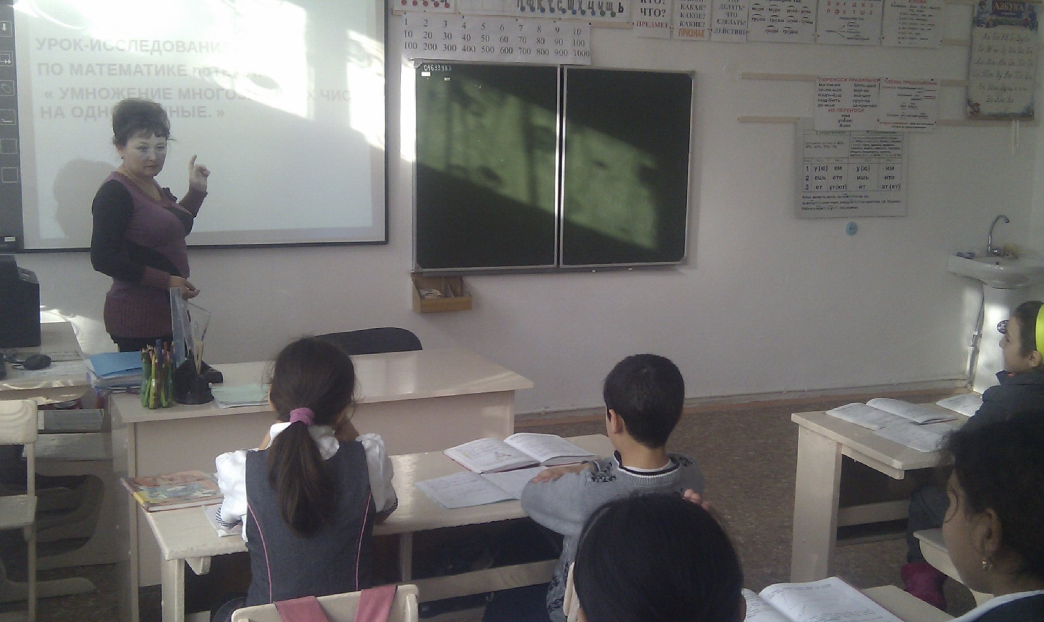
На уроке

Slide 4
Мотивация к учебной деятельности
Оценочный лист
234 – трехзначное, 233 234 235
2+3+4=9
2 сотни, 3 десятка, 4 единицы
Что означает цифра 4 в подчеркнутых числах?
432 342 234
Представьте устно в виде суммы разрядных слагаемых.
432 342

Slide 5
Умножение круглых и некруглых трехзначных чисел
300*4 400*3
245*4 455*3
324*4 300*2
Чтобы сумму умножить на число, умножаем каждое слагаемое на это число и полученные результаты складываем.
245*4=(200+40+5)*4=(800+160+20)=980

Slide 6
Алгоритм умножения трехзначного числа на однозначное
Сначала умножаем единицы | О
Единицы пишем под единицами, десятки запоминаем | Т
Умножаем десятки | К
Прибавляем десятки, которые запоминали | Р
Пишем под десятками, а сотни запоминаем | Ы
Умножаем сотни | Т
Прибавляем сотни, которые запоминали | И
Записываем сотни и получаем ответ | Е

Slide 7
Первичное закрепление
Реши примеры
1 2 3
365*8 127*6 1473*5

Slide 8
Самостоятельная работа
1 вариант 2 вариант
146*4 155*6
283*5 348*5

Slide 9
Рефлексия
1. С чего начался наш урок?
2. Где возникла трудность?
3. Как нашли решение?
4. Какую цель ставили перед собой?
5. Цель достигнута?

Slide 10
Оцени свою работу на уроке
Я доволен собой, у меня все получилось.
У меня не все получилось, нужно повторить.
Многое не получилось, нужно повторить.

Slide 11
Домашнее задание
Стр. 83 №276

